Slide 1
Презентация по ППД «Детям знать положено».

Slide 2
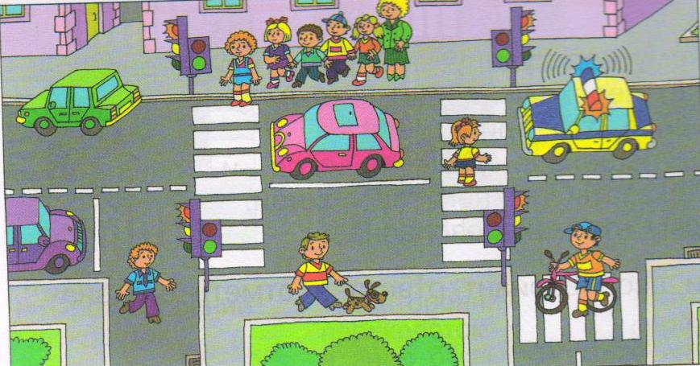
Улица делиться на 2 части – проезжею и тротуар.

Slide 3
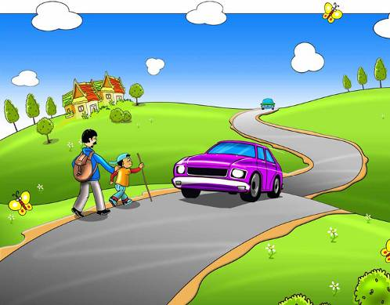
Если рядом с проезжей частью нет тротуара, нужно идти по обочине на встречу движущимся машинам.

Slide 4
Ребята мы с Вами знаем, что по улице ездят много машин. А как же нам с Вами можно перейти дорогу? Что же нам поможет в этом? Что мы должны знать?
«По городу, по улице,
Не ходят просто так.
Когда не знаешь правила
Легко попасть впросак.
Всё время будь внимательным,
И помни наперёд:
Свои имеют правила
Шофер и пешеход!!!»

Slide 5
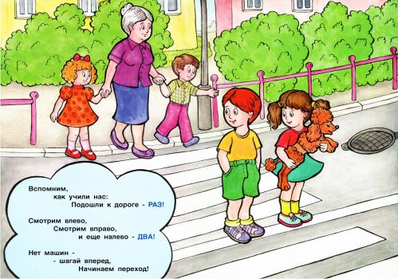
Как правильно переходить дорогу?

Slide 6
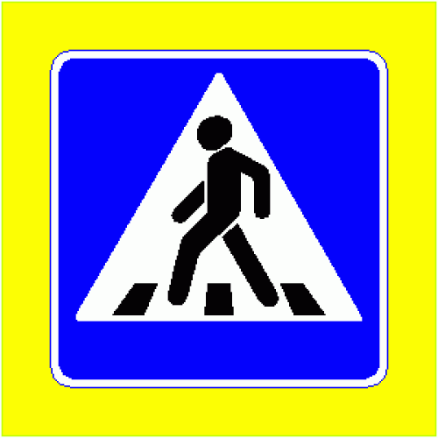
Что нам помогает правильно переходить дорогу?
Что бы на улице не попасть в беду нам в помощь приходят дорожные знаки, дорожная разметка.
В каком месте можно переходить улицу?

Slide 7
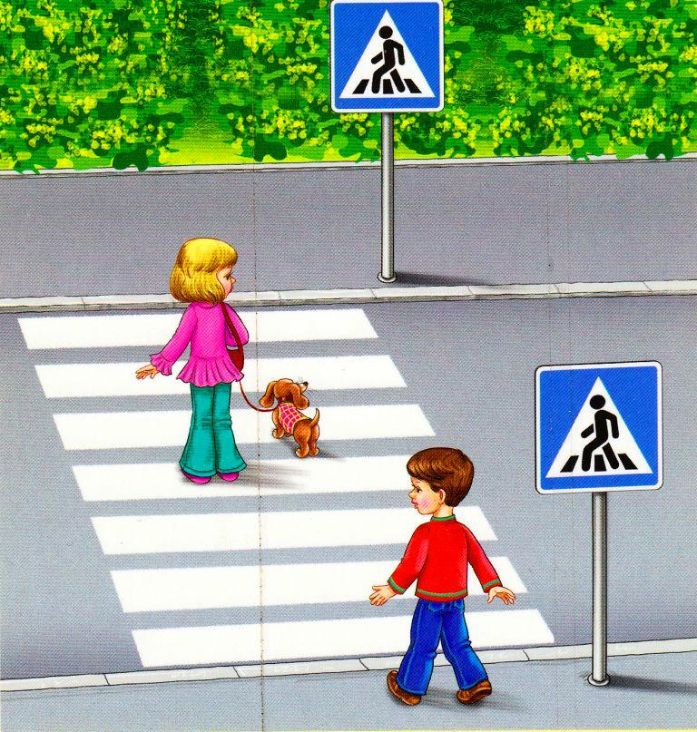
Этот знак совсем несложный ,
Но зато такой надежный,
Помогает он в пути нам дорогу перейти.

Slide 8
Пешеходная дорожка.
Там, где этот знак висит,
Пешеходам путь открыт.
И всем прохожим ясно:
Гулять здесь безопасно.

Slide 9
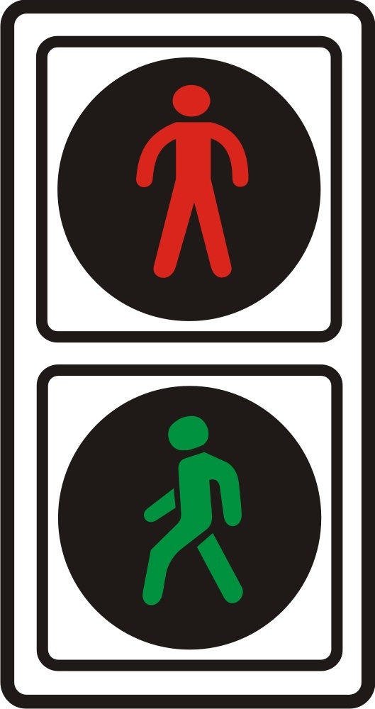
Самым главным нашим помощник-это светофор.
У дороги в домике Без сада и крылечка Проживают гномики, Два славных человечка: Не играют в домино, В салки или прятки, А весь день глядят в окно. Все ли там в порядке? Гном зеленый говорит: - Все спокойно. Путь открыт! Если вышел красный - Значит, путь опасный! И днем и ночью темною Окошки в нем не гаснут: Вот вышел гном зеленый, Вот появился красный. У человечков важная И сложная работа - Неосторожным гражданам Мигнуть у перехода! Автор Андрей Усачев

Slide 10
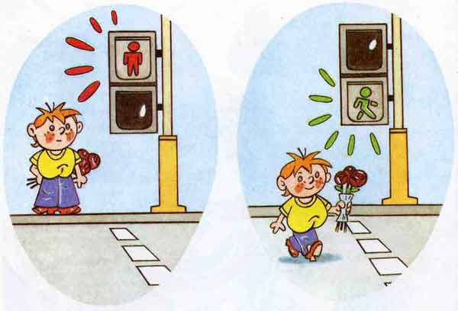

Slide 11
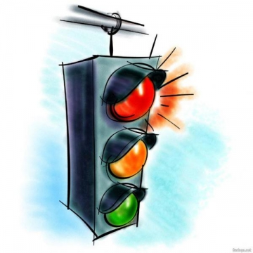
Ты водитель, не спеши!
Нужно слушаться без спора
Указаний светофора!
Нужно правила движения
Выполнять без исключения!

Slide 12
По «зебре» неспешно шагаю,
Водителям я объясняю:
Здесь место для перехода,
Постой, пропусти пешехода.

Slide 13
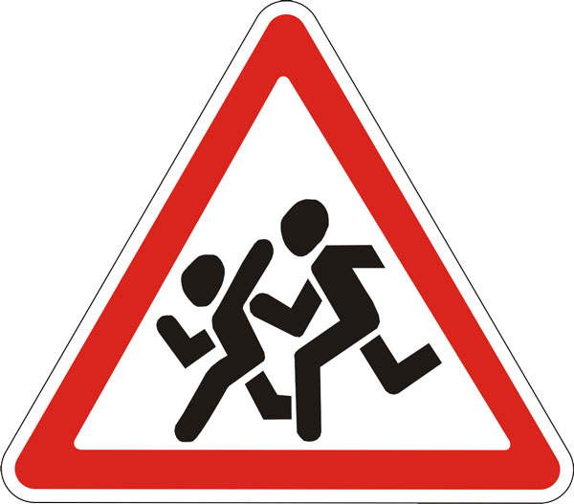
Осторожно дети!
Предупрежденье- сбавьте газ,
Висит, водители для вас
У школы знак здесь – «Дети»,
За них мы все в ответе.

Slide 14
Дорожные работы.
Знак «Дорожные работы»
Показался впереди.
Здесь идёт ремонт дороги-
Осторожнее в пути.

Slide 15
Мы можем быть не только пешеходами.
Ездить на велосипеде
Любят взрослые и дети.
С этим знаком станет ясно,
Где кататься безопасно.

Slide 16
Используемая литература:
1. Т. Ф. Саулина. «Ознакомление дошкольников с правилами дорожного движения. Для работы с детьми
3-7 лет».
2. И.Ю. Бордачёва. Наглядно-дидактическое пособие «дорожные знаки».
3. Интернет – ресурс: http://skyslogan.ru/
4. Интернет-ресурс: images.yandex.ru

